Slide 1
Wskaźniki Praca z tablicami numerycznymi
Marzena Nowakowska
Wydział Zarządzania i Modelowania Komputerowego
Politechnika Świętokrzyska

Slide 2
Plan wykładu
Typ wskaźnikowy
Operatory: wskazania i wyłuskania
Arytmetyka adresowa
Obiekt typu TStringGrid
Praca z tablicami
Sterowanie w programie z wykorzystaniem instrukcji pętli

Slide 3
Dane typu wskaźnikowego
Deklaracja zmiennej wskaźnikowej
typ_zmiennej * identyfikator;
Wskaźnik zajmuje jeden lub dwa bajty, określa adres w PAO
Ze zmiennymi wskaźnikowymi są związane operatory:
wyłuskania (*) oraz wskazania czyli adresu (&)
Wskaźnik należy ustawić, tak aby pokazywał bezpieczny obszar pamięci operacyjnej!!!
Najczęściej stosowane sposoby ustawienia wartości wskaźnika (wsk):
wsk=&identyfikator;
wsk=inny_wskaźnik;
wsk=identyfikator_tablicy;
wsk=identyfikator_funkcji;
wsk=new typ; np. wsk=new float;
ale potem delete wsk;
zagadki

Slide 4
Arytmetyka adresowa
Dygresja: & nie wolno stosować do wyrażeń, stałych i zmiennych register
Dowolny wskaźnik można przyrównać do zera (0 lub NULL)
Jeśli p i q wskazują na elementy tej samej tablicy, to operatory relacji działają poprawnie. Np. p < q jest prawdą jeśli p wskazuje na element wcześniejszy niż q
Wskaźnik i wartość całkowita mogą być dodawane i odejmowane. Zapis p+n oznacza wskazanie na n-ty element od miejsca, na które wskazuje p (w stronę rosnących adresów). Analogiczne działa odejmowanie
Przesuniecie w adresacji jest skalowane zgodnie z rozmiarem wskazywanych obiektów (w szczególności elementów tablicy), tzn. powiększenie wskaźnika o 1 powoduje przesuniecie w pamięci o tyle bajtów ile wynosi rozmiar elementu
Uwaga: int * ip, x[30];
Wskaźnik jest zmienną, wiec operacje: ip=x czy ip++ są
dozwolone.

Slide 5
Tablica o elementach typu T i wskazanie do elementu typu T
Identyfikator tablicy jest wskazaniem (czyli adresem) jej pierwszego elementu czyli elementu o numerze 0.
int x[50];
x x+1 x+2 x+49
x[0] x[1] x[2] x[49]
x – adres (wskazanie) zerowego elementu tablicy x, x[0] albo *(x+0) to wartość tego elementu
x+i – adres i-tego elementu tablicy x, x[i] albo *(x+i) to wartość tego elementu
Identyfikator tablicy jest używany jako jej adres w PAO. Jedynym wyjątkiem jest przypadek, gdy identyfikator jest operandem jednoargumentowego operatora sizeof, w którym to przypadku sizeof zwraca rozmiar całej tablicy a nie rozmiar wskazania do jej pierwszego elementu.
Indeksowanie tablicy jest zdefiniowane przez operacje arytmetyki adresowej.
Uwaga: int * ip, x[30];
Nazwa tablicy nie jest zmienną, a wiec konstrukcje x=ip czy x++ są niedozwolone!!!

Slide 6
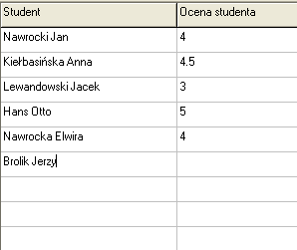
Obiekt typu TStringGrid
Komponent StringGrid (siatka tekstów) wyświetla siatkę złożoną z komórek, w których można umieszczać dane w postaci łańcuchów znakowych (AnsiString).
Jest umieszczony w zakładce Additional.
Przemieszczanie po komórkach wykonuje się za pomocą strzałek i myszy.
Jest możliwe automatyczne dodanie pasków przewijania.
Wiersze i kolumny siatki są numerowane od zera!
StringGrid1->Cells[0][2]
StringGrid1->Cells[1][2]
Właściwość Cells to kolekcja komórek siatki zawierających teksty (AnsiString). Element w kolumnie k i wierszu w przykładowego obiektu StringGrid1 określa się następująco:
StringGrid1->Cells[k][w]
Przykład:
StringGrid1->Cells[0][0] = "Student";
StringGrid1->Cells[1][0] = "Ocena studenta";

Slide 7
Wybrane właściwości komponentu TStringGrid
Align – sposób wyrównywania tekstów w siatce (np. alLeft, alRight, alTop, alBottom
ColCount i RowCount – liczba kolumn i wierszy siatki
FixedCols i FixedRows – liczba zablokowanych kolumn i wierszy licząc od elementu o numerze zero
Height i Width – wysokość i szerokość całej siatki
Left i Top – współrzędne lewego górnego wierzchołka siatki
ColWidths[nr] – szerokość kolumny o numerze nr
RowHeights[nr] – wysokość wiersza o numerze nr
Col, Row – określenie numeru bieżącej kolumny i wiersza (metoda SetFocus() ustawia kursor w bieżącej komórce)
Options – zbiór opcji definiujących ustawienia (wygląd i funkcje) siatki, w szczególności możliwości:
goEditing – edycji
goTabs – przechodzenia za pomocą tabulacji
goVertLine – rysowanie linii oddzielających wiersze
goColSizing – zmiany rozmiaru kolumn

Slide 8
Przykładowa obsługa obiektu StringGrid
void __fastcall TForm1::Button2Click(TObject *Sender)
{
int i, nn,n;
float min, max, srednia, y[100];
nn = StringGrid1->RowCount; // jak wyznaczyc liczbę niepustych wierszy?
for (i=1; i<nn; i++)
y[i-1]=StrToFloat(StringGrid1->Cells[1][i]);
if (nn > 0)
{ min = max = y[0]; srednia=0;
n=nn-1;
for (i = 0; i < n; i++)
{ if (y[i] < min)
min = y[i];
if (y[i] > max)
max = y[i];
srednia+=y[i];
}
srednia/=n;
StringGrid2->Cells[1][1] = FloatToStrF(min, ffGeneral, 5,1);
StringGrid2->Cells[1][2] = FloatToStrF(max, ffGeneral, 5,1);
StringGrid2->Cells[1][3] = FloatToStrF(srednia, ffGeneral, 5,2);
}
else
ShowMessage("Brak danych");
}

Slide 9
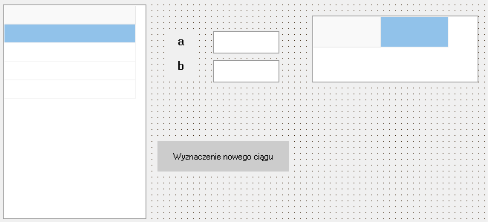
Tworzenie nowego ciągu - 1
StringGrid1
float x[10] ={10, -30, -50, 70, -90, 29, 17, -50, 90, -99};
// x - globalne
void __fastcall TForm1::FormActivate(TObject *Sender)
{ int i, nx;
StringGrid1->RowCount=11;
StringGrid1->Cells[0][0]="Ciąg X";
nx=10; // wartościowanie nx na podstawie rozmiaru tablicy x
for (i=0; i<nx;i++)
StringGrid1->Cells[0][i+1] = FloatToStr(*(x+i));
// pryzgotowanie grida dla nowego ciągu
StringGrid2->Cells[0][0]="Nr elementu";
StringGrid2->Cells[1][0]="Wartość elementu";
}
Wprowadzić poprawkę do programu, tak aby dane do tablicy x były pobierane z obiektu StringGrid1.

Slide 10
Tworzenie nowego ciągu - 2
StringGrid2
void __fastcall TForm1::Button1Click(TObject *Sender)
{
float a, b; int nx, ny, i;
float y[10]; int nry[10];
a = StrToFloat(Edit1->Text);
b = StrToFloat(Edit2->Text);
ny = 0; nx = StringGrid1->RowCount;
for (i = 1; i < nx; i++)
if (x[i] < a || x[i] > b)
{ y[ny] = x[i];
nry[ny++] = i;
}
StringGrid2->RowCount = ny;
StringGrid2->Height=StringGrid2->DefaultRowHeight*(ny+1);
for(i=0; i<ny; i++)
{
StringGrid2->Cells[0][i+1] = IntToStr(*(nry+i));
StringGrid2->Cells[1][i+1] = FloatToStr(*(y+i));
}
}

